Slide 1
Uşaq və yeniyetmələrdə Atrial Fibrilyasiya
Dr. Vəli Behbudov

Slide 2
Qulaqcıq fibrilyasiyasının epidemiologiyası
2020 ESC Guidelines for the diagnosis and management of artrial fibrillation
(European Heart Journal 2020: doi/10.1093/eurheartj/ehaa612)
Notes:
Bütün dünyada QF böyüklərdə ən çox rast gələn davamlı aritmiyadır. QF əhəmiyyətli xəstələnmə və ölümlə assosiasiya olunur ki, bu da, öz növbəsində həm pasiyentlərə, həm sosial sağlamlığa, həm də səhiyyə sisteminə ciddi təsir göstərir. QF-nin ümumi yayılması 2-4% təşkil edir və ölkədən ölkəyə dəyişir.

Slide 3
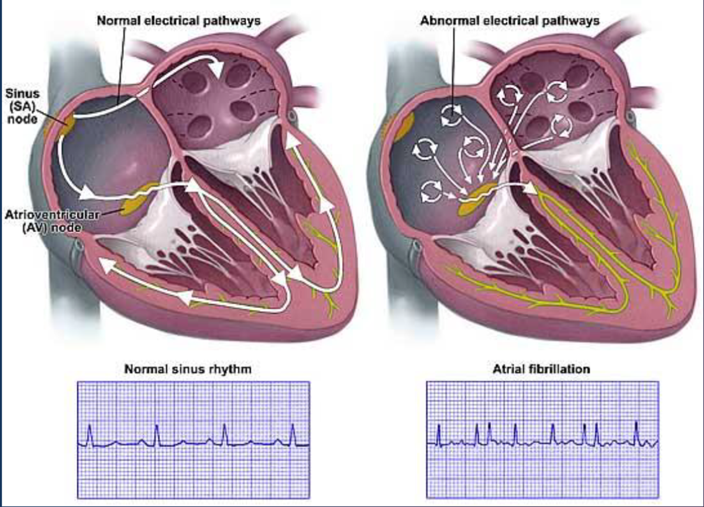
Giriş
Atrial fibrilyasiya böyüklərdə çox yayılmış olmasına baxmayaraq, uşaqlıq dönəmində nadir görülən bir aritmiyadır.
Çox zaman revmatik və ya anadangəlmə ürək qüsuru, kardiomiopatiya, WPW ilə birgə rast gəlinməkdədir.

Slide 4
Amma...
İzolə bir aritmiya olaraq da ortaya çıxa bilər.
Və buna “ təkbaşına atrial fibrilyasiya ( lone atrial fibrillation ) ” adı verilir.
20 yaş altında hər 100.000 uşaqda 7.5 olaraq bilinir.

Slide 5
Niyə nadir rast gəlinir?
Atriumlar içərisindəki 1-dən çox kiçik reentry döngüsündən qaynaqlana bilər;
Uşaqlarda atriumlar kiçikdir və süregen bir atrial fibrilyasiya yaranması üçün yetərli kütləyə sahib olmaya bilərlər;
Atriumların atrial fibrilyasiya üçün zəmin yaradacaq xroniki fibroz kimi mərhələlərdən təsirləməsi də çox mümkün hesab edilmir.
Daha böyük uşaqlarda təkbaşına atrial fibrilyasiya, böyüklərdə olduğu kimi yüksək ehtimal ilə pulmonar venalar və ya sol ya da sağ atriumlardan sürətli fokal atrial taxikardiya tərəfindən tetiklənir.

Slide 6
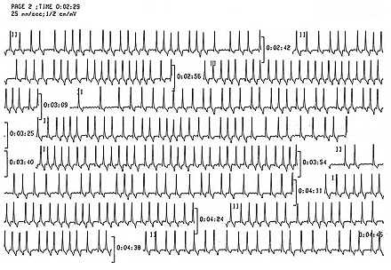
Klinik hal
18 yaşlı oğlan
Ürək döyüntüsü şikayəti var. Həftədə 2-3 dəfə olur.
Bu səbəblə Holter EKQ bağlanır.

Slide 7
Klinik hal
Exo KQ – Normal
Yanaşı şikayətlər yoxdur.
Fizik müayinə normal.
Laborator analizlər norma daxilində.

Slide 8
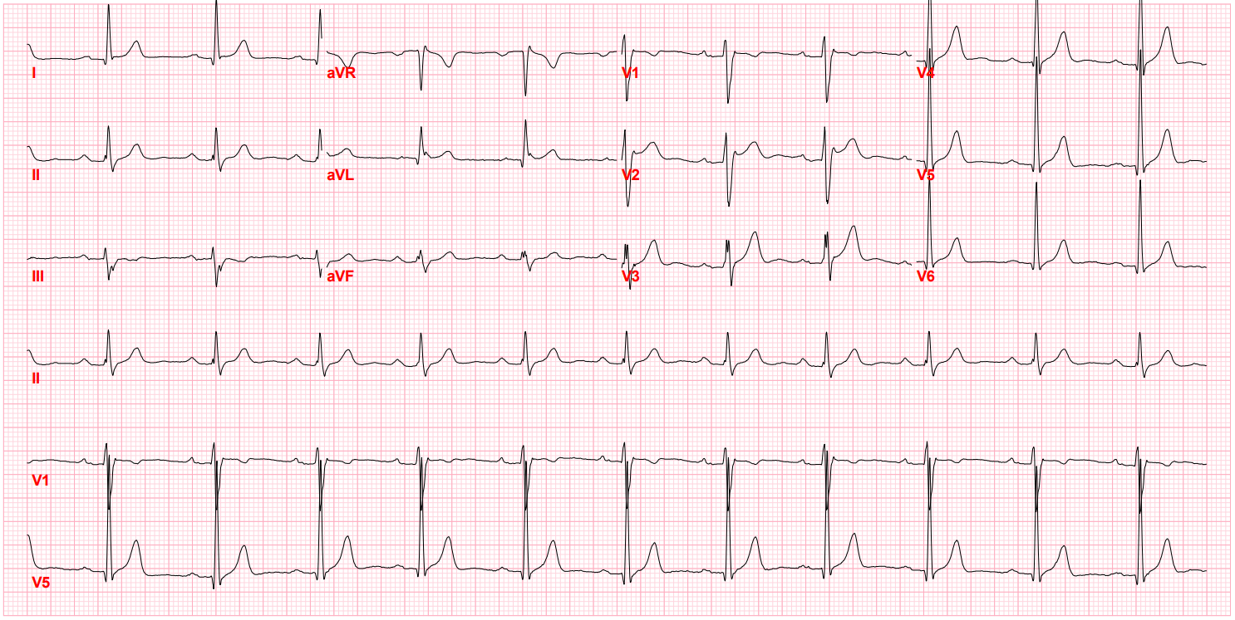
Klinik hal

Slide 9
Klinik hal
Bu xəstəyə hansı müalicə taktikası seçək?
AF ablasiyası
AAD – Propafenon
Yalnız KKB
Yalnız BB
Kordaron
Əlavə müayinə istəyərəm.

Slide 10
EKQ
P dişi yoxdur;
f dalğaları (V₁- də daha aydın görünür);
RR intervalı müxtəlifdir;
QRS ( düzənsiz );
Atrial sürət 350-700 vurğu/dəq.

Slide 11
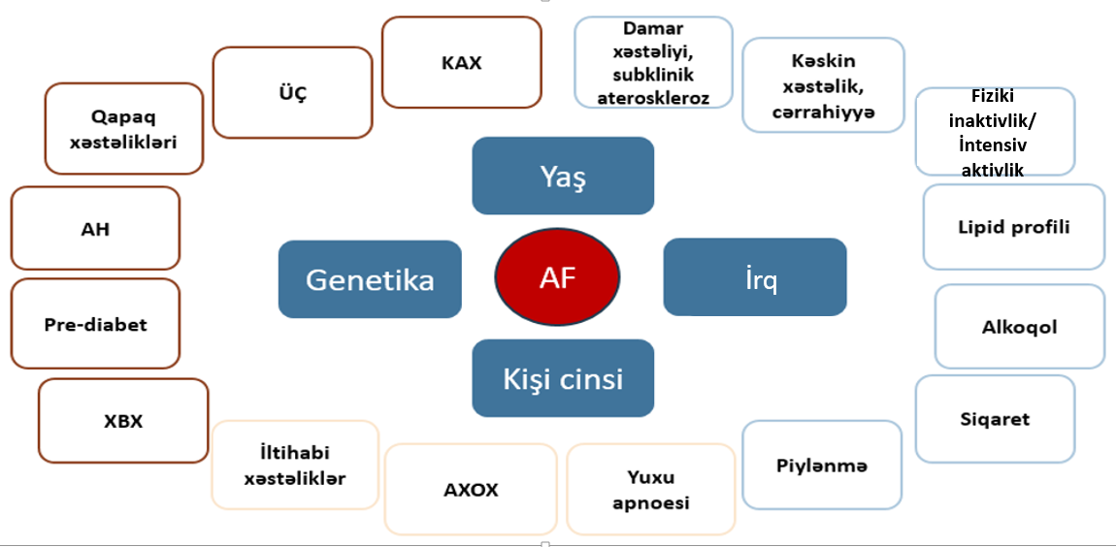
AF-nin əsas risk amilləri
2020 ESC Guidelines for the diagnosis and management of artrial fibrillation
(European Heart Journal 2020: doi/10.1093/eurheartj/ehaa612)

Slide 12
Atrial fibrilyasiyanın formaları

Slide 13
AF ilə müraciət edən uşaqlarda, adətən, paroksizmal forma müşahidə edilir.
Böyüklərdən fərqli olaraq uşaqlarda AF zamanı 95% hallarda simptomlar müşahidə edilir:
Çarpıntı – 82%;
Baş hərlənmə - 29%;
Nəfəs darlığı – 24%;
Sinədə ağrı – 24%;
Sinkope – 10% və yorğunluq – 5%.

Slide 14
QF idarə olunması
2020 ESC Guidelines for the diagnosis and management of artrial fibrillation
(European Heart Journal 2020: doi/10.1093/eurheartj/ehaa612)

Slide 15
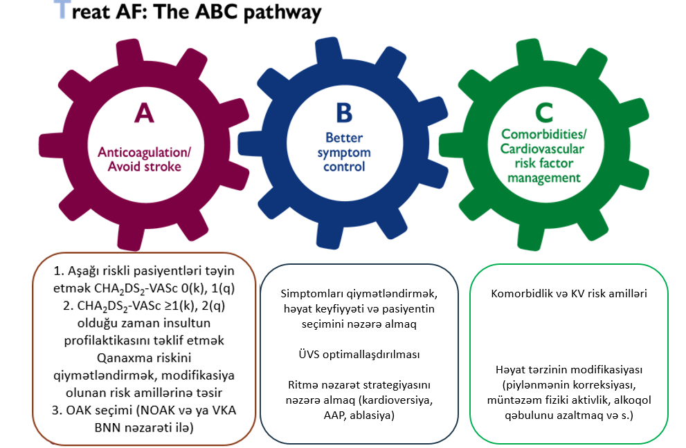
QF idarə olunması
2020 ESC Guidelines for the diagnosis and management of artrial fibrillation
(European Heart Journal 2020: doi/10.1093/eurheartj/ehaa612)

Slide 16
Genetik xəstəliklər
Bruqada sindromu – 9-20%
Uzun QT sindromu – 2-33%
Ailədə AF öyküsü ( özəlliklə lone ) gənc xəstələrdə 5-30% hallarda görülür.
36 gendəki nadir genetik variasiyalar AF ilə əlaqələndirilmişdir.

Slide 17
Ailəvi AF
Ailədə AF öyküsü ( özəlliklə lone ) gənc xəstələrdə 5-30% hallarda görülür.
Məruz qalmış bir ailə üzvünün qohumlarında aritmiya yaranma riski 40% nisbətində artmışdır.
Az sayda xəstədə sadəcə nadir genetik varaintlar tanımlandığına görə genetik testlərin önəmli qatqısı bilinməməkdədir.
36 gendəki nadir genetik variasiylar AF ilə əlaqələndirilmişdir.

Slide 18
J wave syndromes (Brugada and early repolarization syndrome)
Brugada sidromunda predominant AF olmaqla, supraventrikular aritmiyalar xəstələrin 9-20%-də yaygındır.
Uşaqlarda Brugada sindromunun özəl bir yönü, AF-nin EKQ-də bir BrS paterninin görünümündən öncə gələ bilməsidir.
KCNJ8-S422L mutasiyası tərəfindən dəstəklənməkdədir.
Müalicə edilməyən xəstələrdə proqnoz pis olduğundan BrS-i dərhal belilemek önəmlidir.
Kardioversiya

Slide 19
Long QT syndrome
Uzun QT sindromlu 2-33% xəstələrdə AF bilinmişdir
Uzun QT sindromu ilə əlaqəli ana genlərin (KCNQ1, KCNH2, SCN5A) AF əmələ gətirmə riskini artırdığı bilinmişdir
Ölümcül aritmiya riskinin artması səbəbilə aksion potensialı müddətini uzadan dərmanlardan qaçmaq lazımdır.

Slide 20
Kardiomiopatiya
Revmatik qızdırma və AÜQ gənclərdə AF-nin öndə gələn səbəblərindəndir.
ÜÇ ilə AF-nin güclü bir şəkildə əlaqəli olmasına rəğmən, AF xəstəliyin erkən mərhələlərində də ortaya çıxa bilər.
İzolə diastolik disfunksiya, artmış AF oluşumu ilə əlaqəlidir və bu, hipertrofik kardiomiopatiya seyrində erkən dönəmdə gözlənən AF-nin 20% prevalansını açıqlaya bilər.

Slide 21
Supraventrikular Taxikardiya
Bir çox çalışmalar gənc xəstələrdə SVT ilə AF arasında əlaqəni vurğulamışdır.
SVT sırasında tez atrial aktivasiya AF-ni indukteleye bilir.
AVRNT və AVRT kimi SVT-nin ortadan qaldırılması AF təkrarını önləyə bilər.
AF oluşumundan sonra elektrofizioloji çalışma aparılan uaşqlarda SVT prevalansının 30-39% olduğu təxmin edilməkdədir.
AF AVRT-ni düşündürən çarpıntılarla birgə ventrikulyar preeksitasyon olaraq ortaya çıxan WPW sindromunda xüsusi bir narahatlıq səbəbidir.
AF və ya qısa anteroqrad refrakter dönəmləri (<250 ms) olan xəstələrə kateter ablasiyası önerilmekdedir.

Slide 22
Post/op dönəmdə AF
Atrial fibrilyasiya ürək əməliyyatı keçirən gənc yetişkinlərdə yayılmış sayıla bilinəcək bir post/op erkən aritmiya növüdür.
Yeni bir aritmiyadırsa, çox zaman 24 saat içində geriləyər və müalicəyə ehtiyac qalmaya bilər.
Sürət kontrolu kalsium-kanal blokatoru, b-blokatorlar, digoksin və ya amiodaron ilə sağlana bilər.
Ağrı, hemodinamik dengesizlik, anemiya, hipoksiya və başqa təsirlərin düzəldilməsi, intravenoz inotropların kəsilməsi olduqca önəmlidir.
Hemodinamik dengesizlik və ya 24 saatdan uzun davam edən aritmiya varlığında DC kardioversiya endikasyonu ola bilər.
Əgər rekurrens ola biləcəyi düşünülürsə, metoprolol, sotalol, amiodaron və ya digər antiaritmik dərmanlar verilə bilər.
Warfarin insult riskini azaltmaq üçün istifadə edilə bilər.

Slide 23
Klinik hal 2
SVT tarixçəsi olan 13 yaşlı qız TY şöbəsinə müraciət edir.
Heç bir dərman qəbul etmir, adətən, SVT-ni evdə vagal manevrlərlə qırır.
ÜVS 200 vurğu/dəq, yüngül hipotenzivdir, fiziki müayinələr normaldır.
EKQ-də dar kompleks taxikardiya görülür. Artan adenozin dozası taxikardiyanı sonlandırmaqda uğursuz olsa da, ritm tezliyini keçici olaraq azaldır.

Slide 24
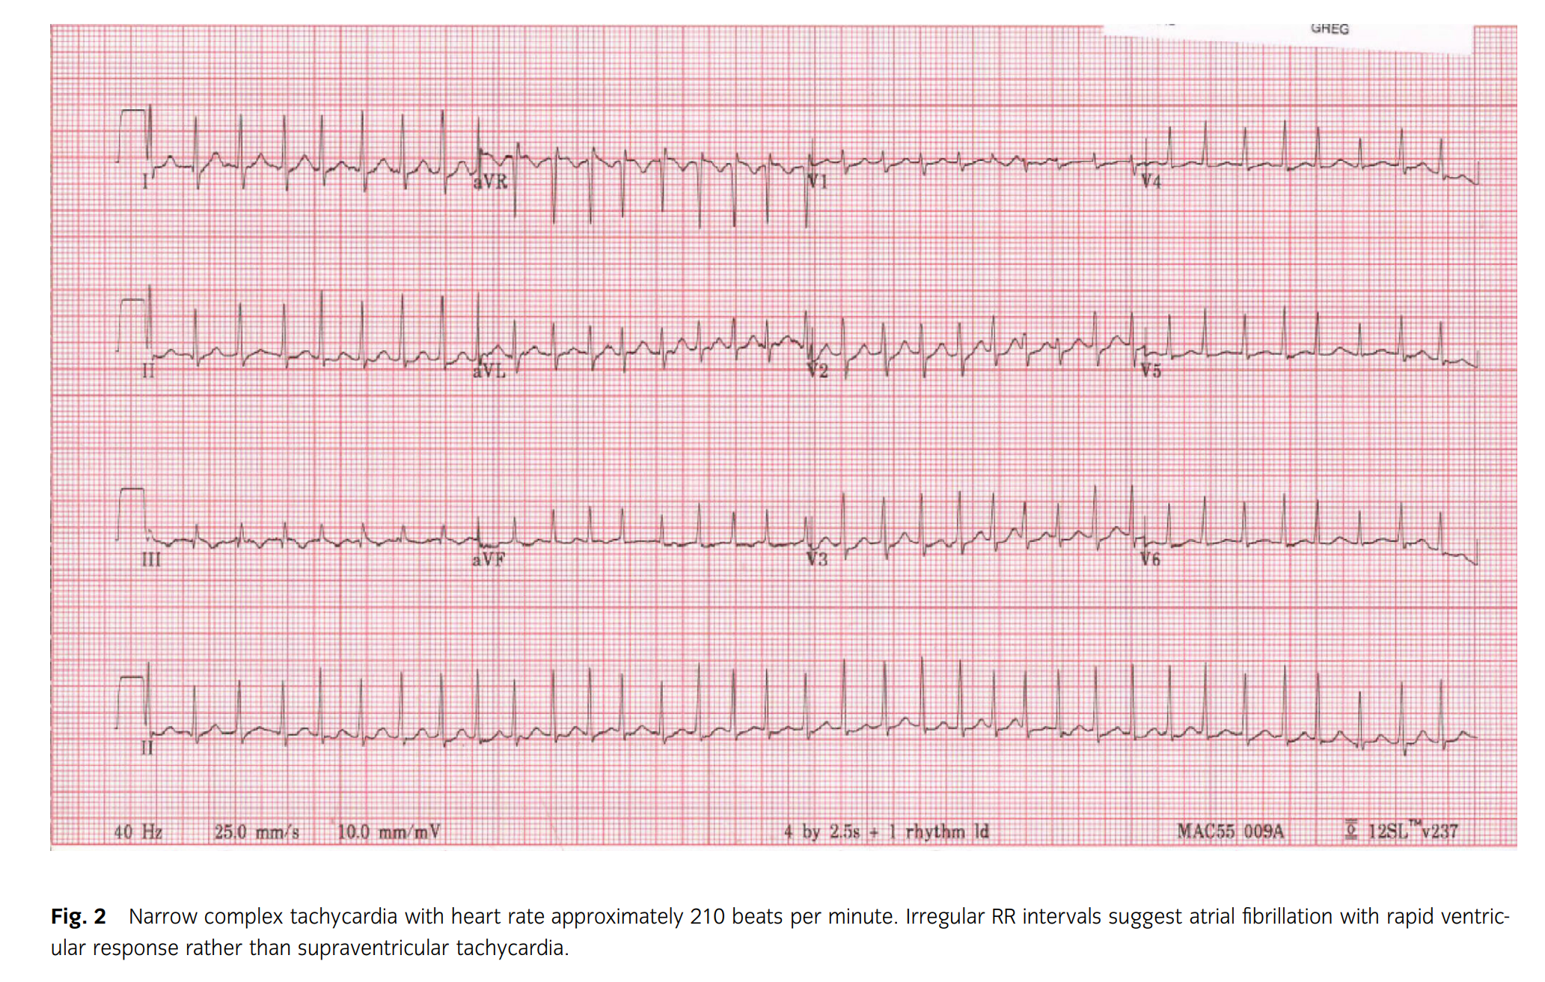
Case 2

Slide 25
Klinik hal diskussiyası
Klinik hal 2
İkinci case pediatrik AF-nin digər supraventrikular taxikardiyalarla əlaqəsini göstərir.
Həm adenozin uyğulanması sırasında EKQ-ni incələməyi ( çünki, adenozin re-entry taxikardini AF-də dönüşdürə bilər ); həm də rutin müalicə başarısız olarsa, tanıyı yenidən gözdən keçirməsini xatırladır.
Adenozin uygulaması sırasında çəkilən EKQ öncədən gizlənmiş AF-ni ortaya çıxardı.

Slide 26
Müalicə
Təkrarlanmanın önlənməsi
AF-də ventRikular sürətin kontrolu
AF-nin sonlandırılması
Psinsipdə Məqsəd – Ritmi sinus ritminə döndərmək və müalicə edilə bilən altda yatan səbəbləri araşdırmaqdır!

Slide 27
Müalicə
Yeni bir AF epizodu 1 neçə saat ərzində öz-özünə düzənlənə bilər.
Düzənlənməzsə!!!
Sinxronizə kardioversiya, adətən, sinus ritminə döndərir.
Flecainide və ya propafenon ilə kimyəvi kardioversiyanın yetişkinlərdə müəyyən uğuru görülmüşdür.
Amiodaron aşağı ventrikulyar funksiyası olan xəstələr üçün istifadə edilə bilər.

Slide 28
Kəskin hallarda idarə olunması
Hemodinamik Stabil
Hemodinamik stabil olmayan
Xəstənin ilkin klinik durumu və yönətimi bəlirlənməlidir.
Hemodinamik olaraq stabil olmayan xəstələrə təcili kardioversiya (1–2 J/kg) tətbiq edilməlidir.
AF ilə əlaqəli kəskin qeyri-kardiak durumlar ( hipertenziya, hipertiroidizm, pulmonar emboliya, viral infeksiyalar, sepsis ) tanımlanmalı və müalicə edilməlidir.
Dİgər xəstələr üçün sinus ritmini və ya yavaş ventrikular hızı əvvəlki halına qaytarmaq fərdiləşdirilməlidir.
Ventrikular hız yanıtına və simptomlara bağlı olarak bir hız kontrol strategiyası başladıla bilər.
Sürətli ritm kontrolu lazım olduğunda daha qısa təsir müddəti göz önünə alındığında dihidropiridin olmayan ( negativ inotrop təsir ) bir Ca kanal blokatoru, amiodaron və ya digoxin yerine b-blokator ( məs, esmolol, propronalol, metoprolol ) intravenoz uyğulanması düşünülməlidir.
Preeksitasyonlu xəstələrdə acil durumlarda intravenoz dərman müalicəsi və ya elektiksel kardioversiya düşünülməlidir.

Slide 29
Ürək vurğularına və ritmə nəzarət
Tərchi edilən preparatlar:
Sinif IA ( prokainamid )
Sinif IC ( Flekainid və propafenon )
Sinif III ( İbutilid, dofetilid )
Mövcud protokollar ilk basamak müalicə olaraq - betta-blokator, propafenon və ya flecainidi önərməkdədir.
Son illərdə pulmonar vena tətikləyicilərini hədəf alan kateter ablasiyası ritm kontrolu üçün gedərək daha çox istifadə olunmaqdadır.

Slide 30
Tromboemboliyanın önləmi
AF müddəti < 48 saat olan kardioversiya, insult riski aşağı olan xəstələrdə ( yəni, ürək qapaq xəstəliyi, tromboemboliya üçün risk faktoru, revmatik qapaq xəstəliyi və ya mexanik qapaq ) öncədən antikoaqulyasiya aparılmadan edilə bilər.
AF müddəti > 48 saat olarsa, müddət bilinmirsə və ya tromboemboliya üçün risk faktoru varsa, kardioversiyadan 3 həftə öncə antioaqulyasiya edilməlidir.
Context ( yəni, aşağı/yüksək tromboembolizm riski, acil/gecikmiş kardioversiya ) və texnika ( farmakoloji və ya elektriksel kardioversiya ) nə olursa olsun, kardioveriyadan sonra ən az 4 həftə antikoaqulant önerilir.

Slide 31
Klinik hal 1
Bu xəstəyə hansı müalicə taktikası seçək?
AF ablasiyası
AAD – Propafenon
Yalnız KKB
Yalnız BB
Kordaron
Əlavə müayinə istəyərəm.

Slide 32
Klinik hal 1

Slide 33
Açar məqamlar
AF ilə müraciət edən hər bir uşaq pediatrik kardioloq ilə diskussiya edilməli və altda yatan səbəb diqqətlə incələnməlidir!!!
WPW-də AF mədəcik fibrilyasiyasına səbəb ola bilər!
AF taxikardiya törətdiyi remodelləşmə və adenozin istifadəsinin triggerliyi mexanizmləri ilə SVT ilə assosiasiya oluna bilər.
AF ablasiyası, bir illik başarı oranı > %70 olan bu populyasiyada etkili görünməkdədir.

Slide 34
Nəticə
Pediatrik AF insidansı çox aşağı olmaqla bərabər, altda yatan xəstəliklərin tanınması və bilinməsi çox önəmli bir hal alır.
Müalicə olunmamış AF taxikardiya ilə tətiklənən kardiomiopatiyaya, tromboemboliyaya və əgər WPW sindromu ilə assosiasiya edilirsə, ani ürək ölümünə səbəb ola bilər!

Slide 35
Təşəkkür edirəm!
Dr. Vəli Behbudov
E-mail: behbudov.veli@gmail.com

